Slide 1
Результати анонімного опитування здобувачів вищої освіти
освітня програма «Право», ступінь бакалавра, 3-й курс
денна форма навчання (20 здобувачів)

Slide 4
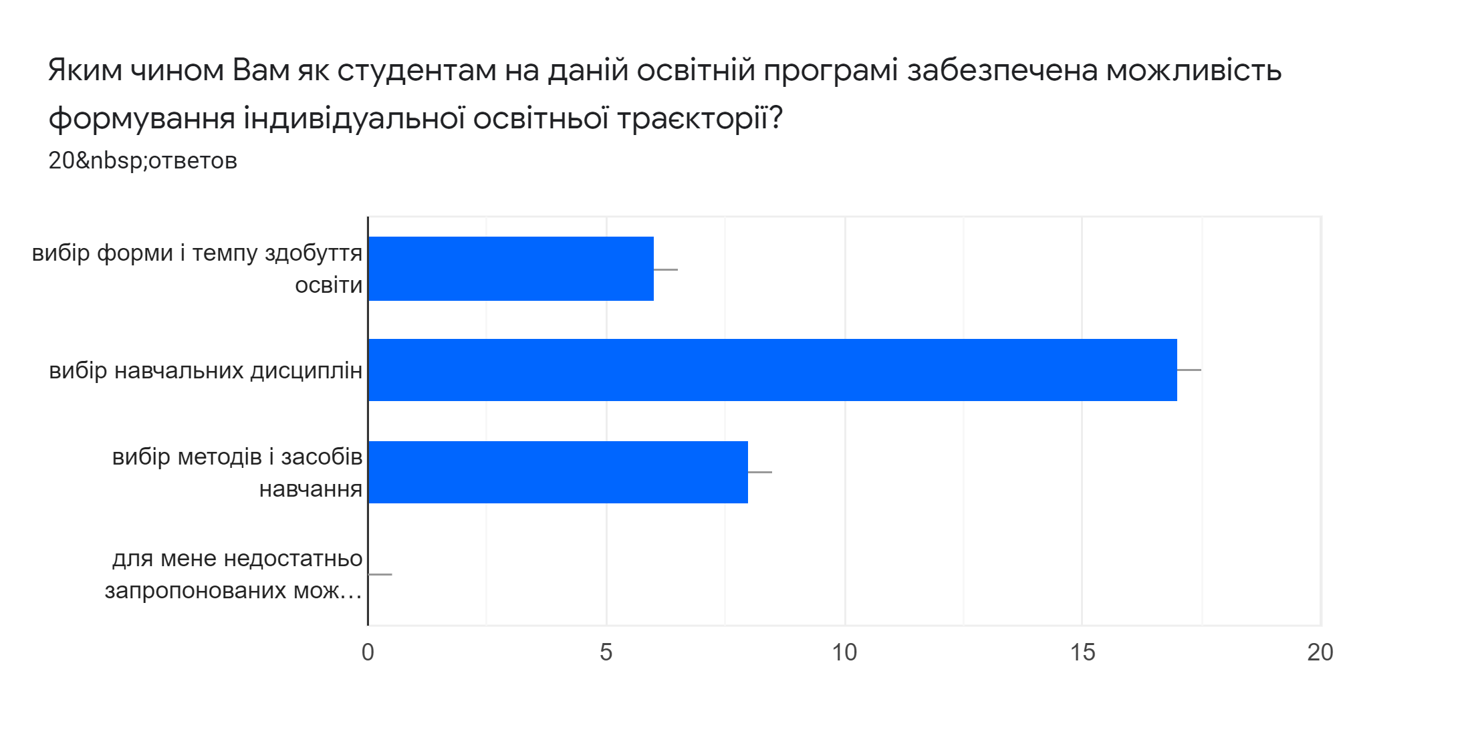

Slide 5
Які фахові вибіркові дисципліни Ви б хотіли додатково вивчати?
Криміналістику
Міжнародний захист прав людини
-
ті дисципліни, які стосуються юриспруденції
Криміналістика, Спадкове право
Кримінально-виконавче право; Кримінальне-процесуальне право
Криміналістика
юридична аргументація
Все влаштовує
Не знаю
Митне право, Кримінально-виконавче право, Право Європейського союзу, договірне право
Виконавче провадження
Сімейне право, Міжнародне економічне право
Іноземна мова
З практичною спрямованістю
Не маю такої потреби
Судова експертиза

Slide 7
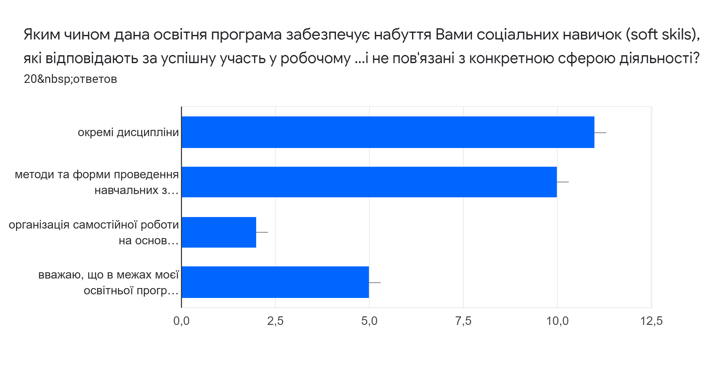

Slide 10
Які викладачі, на Вашу думку, вміють доступно і зрозуміло пояснити навчальний матеріал, зацікавити у вивченні своєї дисципліни ? (вкажіть до 5 прізвищ викладачів через кому, без ініціалів).
Прізвище викладача | Кількість згадок
Балтрушитє | 1
Білокінь | 14
Волошина | 9
Карнаухова | 2
Кульчій | 11
Лаврик | 11
Орел | 1
Селіхов | 3
Солдатенко | 1
Терела | 11
Четвертак | 1
Всі викладачі | 2

Slide 11
Назвіть дистанційні курси, які за наповненістю, активністю консультування викладача, перевірці завдань, тестів тощо, не дозволяють у повній мірі досягти цілі та отримати певні результати навчання (вкажіть до 5 повних назв навчальних дисциплін через кому без лапок)
Аграрне право
Не має таких
Основи комп'ютерного дизайну
Таких немає
Всі дистанційні курси у повній мірі дозволяють досягти цілі та отримати певні результати навчання
кпк, юр.психологія, веб.дизайн.
Всі дозволяють
Всі
Таких не має
Кримінальне процесуальне право, аграрне право

Slide 13
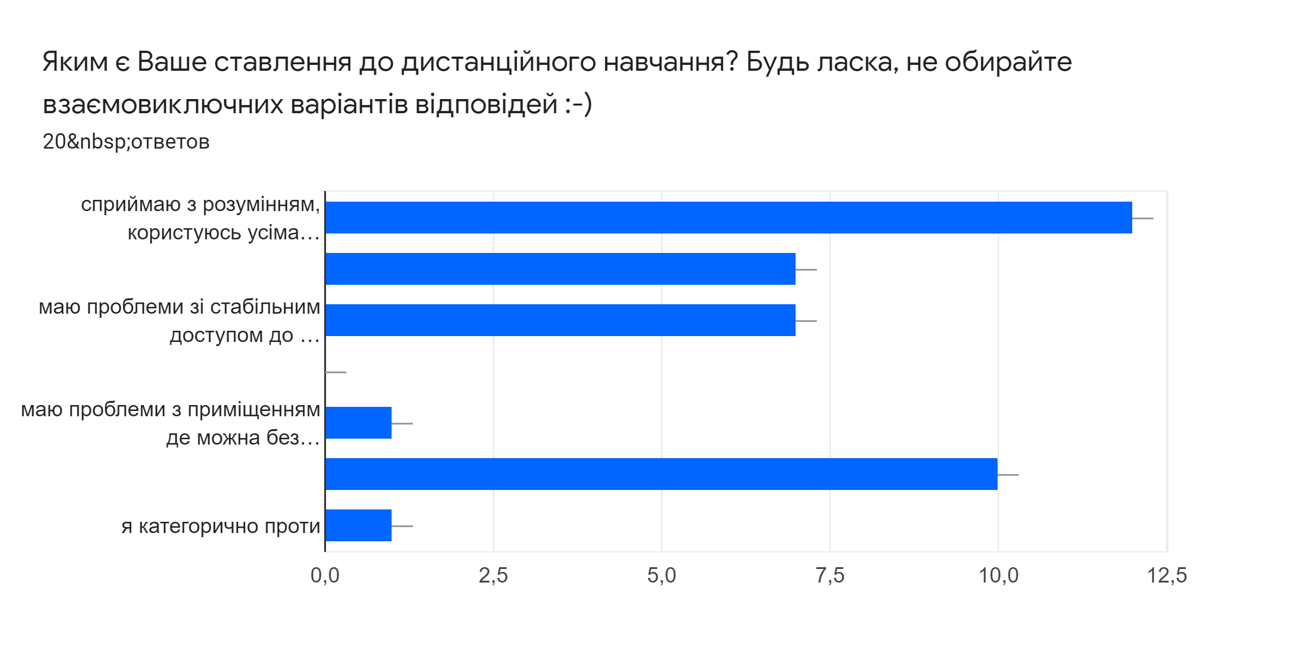

Slide 16
Якщо у попередньому питанні Ви обрали варіант(и) відповіді 2 чи 3 - детальніше опишіть свої побажання.
Хотілося б більше пар з кримінально-процесуального права, і взагалі з дисциплін, які викадає Білокінь Руслан Михайлович

Slide 18
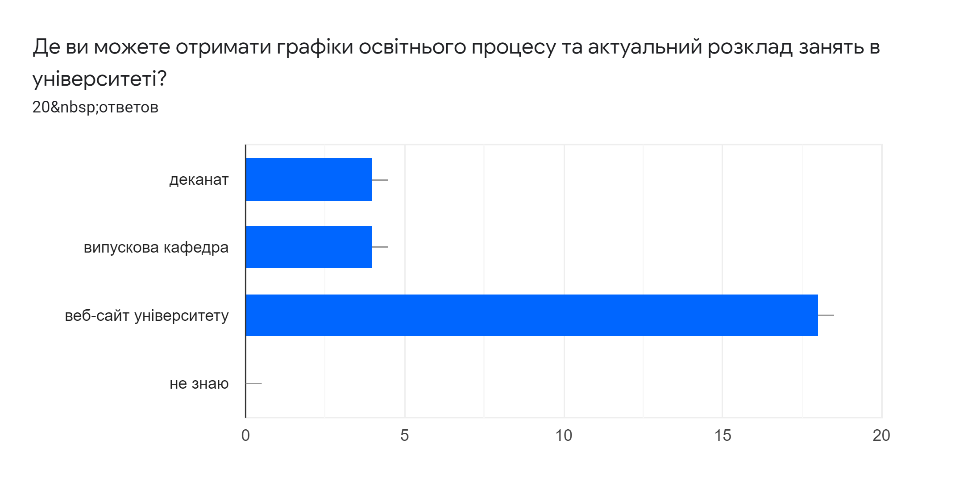

Slide 19
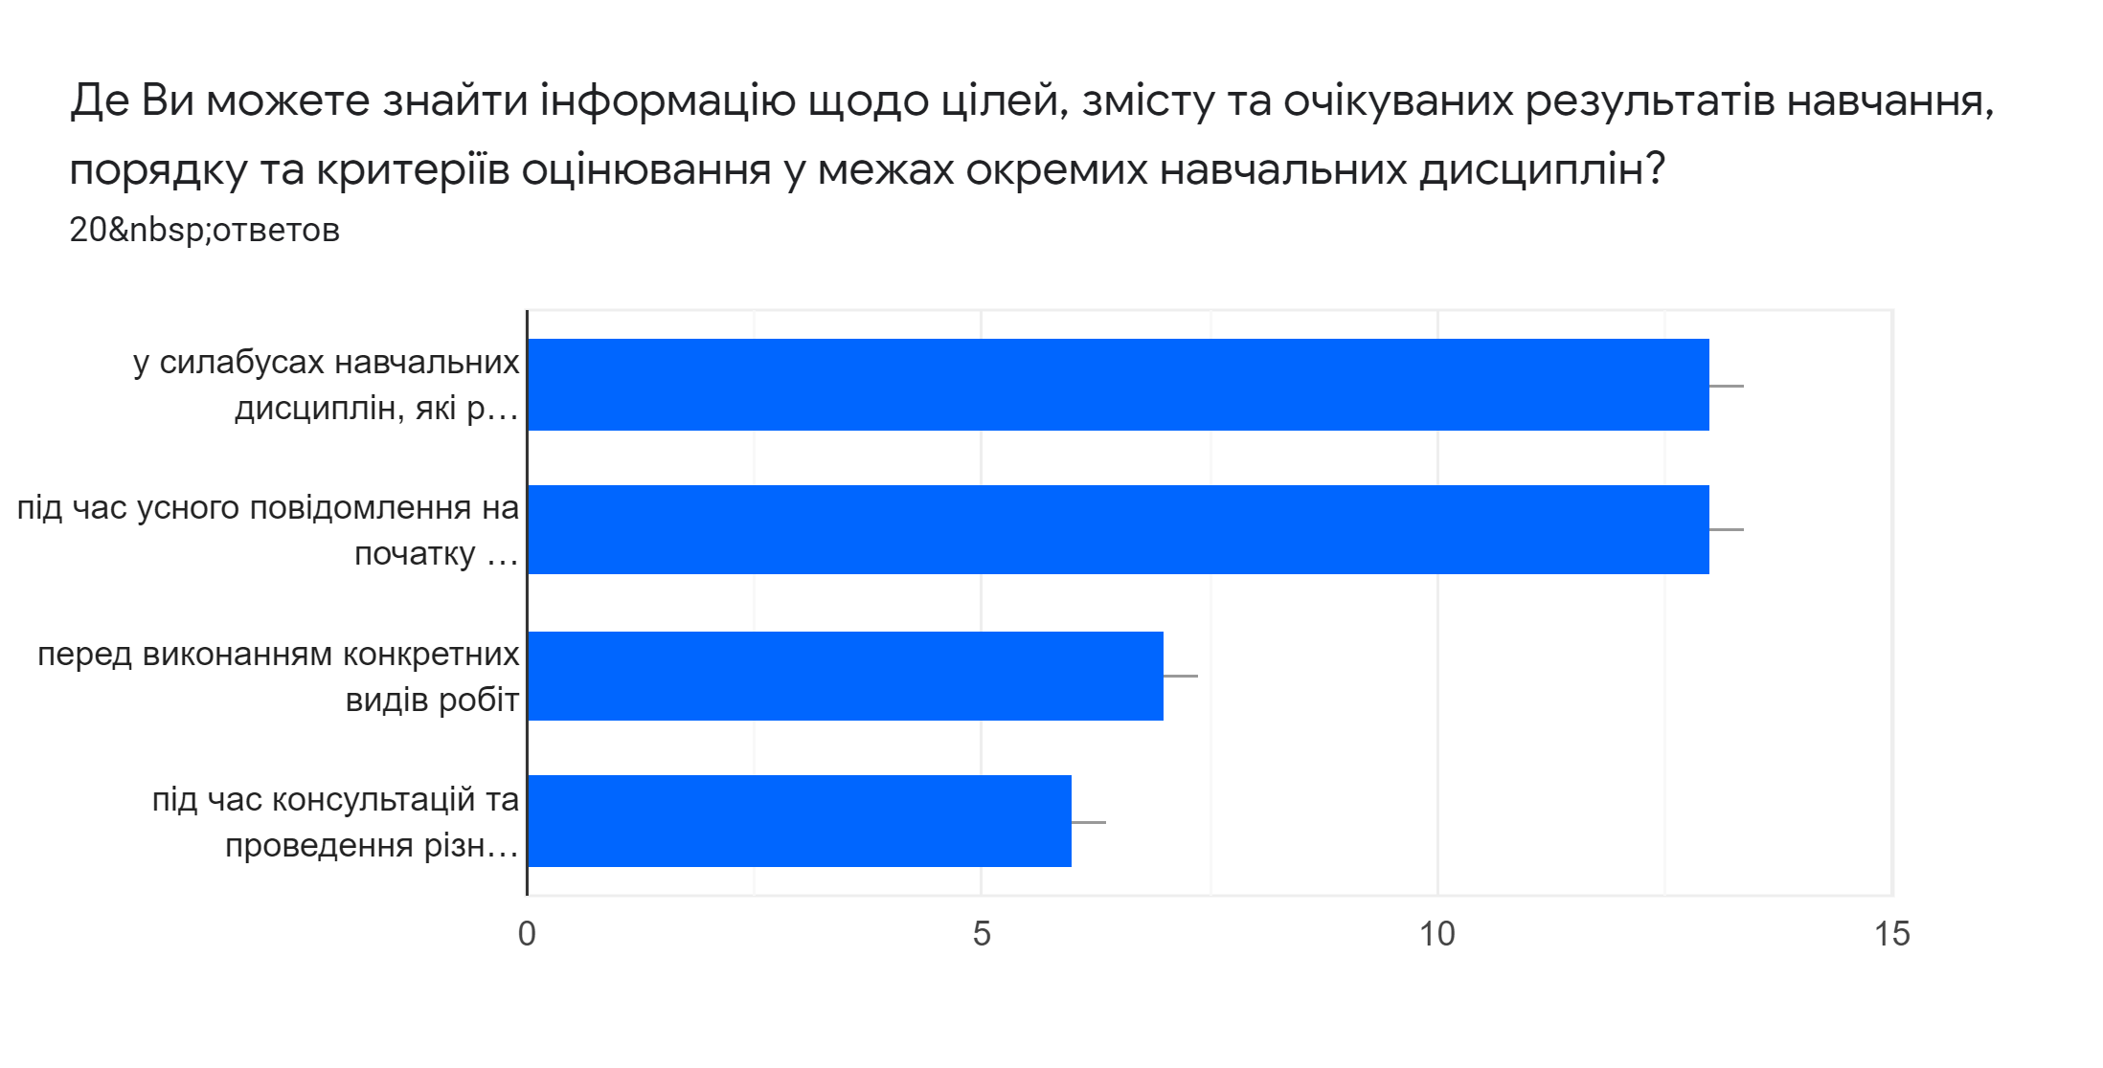

Slide 23
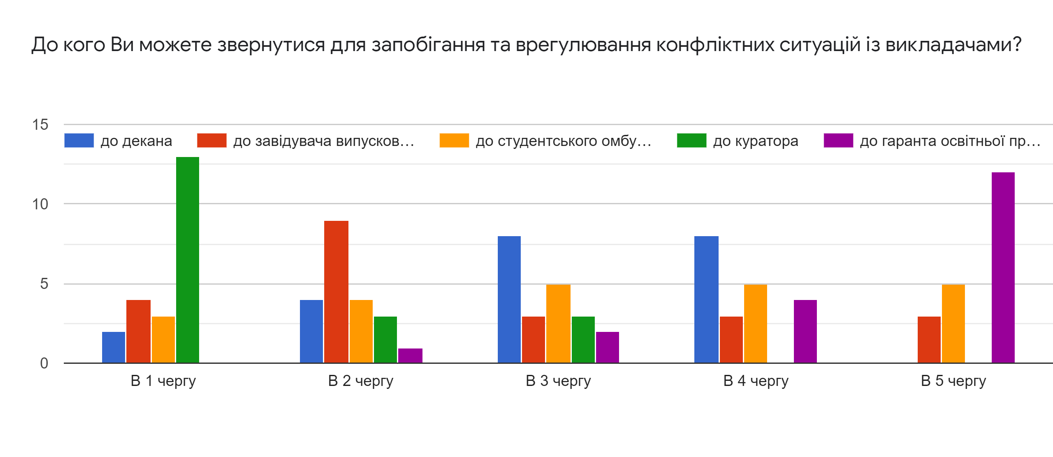

Slide 24
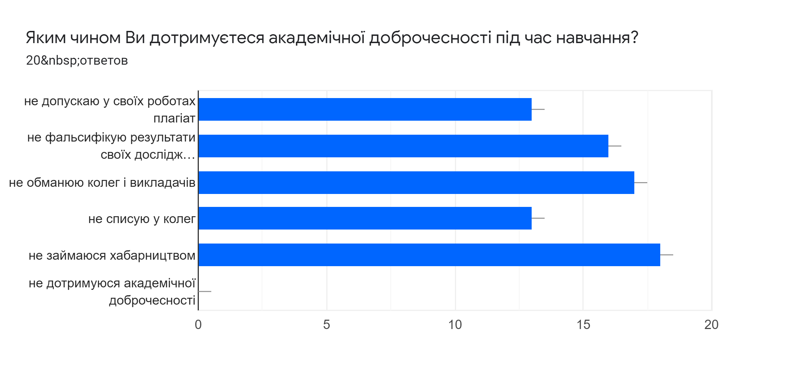

Slide 30
У разі, якщо Ви відповіли на попереднє питання "Ні" - сформулюйте, будь ласка, свої зауваження чи побажання.
Малий асортимент книг
Мало підручників, застарілі видання
Застарілі підручники або взагалі відсутні

Slide 32
Які додаткові освітні послуги Ви хотіли б бачити в нашому університеті (клуби за інтересами, спортивні секції тощо) ?
Все влаштовує
Інтелектуальні заходи
Спортивний зал
Ніяких
клуби за інтересами
Іноземні мови
Спортивні секції
Додаткових освітніх послуг достатньо
Вистачає всього

Slide 33
МОЇ ПРОПОЗИЦІЇ (у разі, якщо Ви хотіли б висловитися щодо питання, яке не було сформульовано вище, і Ви вважаєте це важливим для забезпечення якості навчання за освітньою програмою, забезпечення Ваших прав як учасників освітнього процесу). 7 відповідей
-
Пропозицій не має

